Slide 1
제12장 독립수요품목의 재고관리
현대 생산⋅운영관리
부산대학교
2016년 1학기
하병현

Slide 2
목차
서론
재고의 목적
재고 관련 비용
독립수요와 종속수요
재고시스템
확정적 재고 모형
확율적 재고 모형
단일기간 재고 모형
ABC 재고 관리

Slide 3
서론
재고
  기업이 생산이나 고객 수요 충족을 위해 보유하고 있는 물품이나 자원
    예: 완제품, 재공품, 부품, 각종 원자재 등
재고 관리
  생산관리의 가장 중요한 기능 중 하나
    주요 의사결정 변수: 주문(생산)시기, 주문(생산)량
  생산, 마케팅, 재무 등 기업의 모든 부문에 영향
    많은 자본 필요, 고객 서비스 결정
    부서별 목표가 다름
      낮은 재고 수준 vs. 높은 재고 수준
  의사 결정 수준에 따라 목표 및 운영 내용이 달라짐
    전략적(장기): 경쟁 우위, 차별적 능력의 수단(cost-effective or responsive)
    전술적(중기): 총괄계획의 요소(이윤의 최대화)
    운영적(단기): 비용의 최소화
관련 기술
  바코드, RFID, POS, POP, ...

Slide 4
재고의 목적
경제적 생산과 구매
  로트(lot) 사용의 경제성: 고정비 성격의 준비비용
    재고 조달: 주문비용, 수량할인, 수송비
  주기재고
   준비 비용을 줄여 로트 크기와 재고를 줄이는 것이 가능
불확실성에 대처
  공급, 수요, 조달기간 등에 불확실성 존재
    + 기계설비 고장, 작업자의 실수, 일정 변경
  안전재고
   공급사슬 상에서 긴밀한 협조를 통해 줄이는 것이 가능할 수 있음
예상되는 수요나 공급의 변화에 대처
  원자재 가격의 상승, 공급 중단, 판매 촉진, 계절적 수요 등에 대처
  예비재고
운송재고, 파이프라인 재고
+ Buffer (decoupling inventory)

Slide 5
재고 관련 비용
품목비용
  재고품목의 구매비용 또는 생산비용
  수량할인 또는 생산량에 따라 단가가 변하는 경우에는 재고 의사결정에 영향을 미침
주문비용 또는 준비비용
  재고품목을 외부에서 구입할 때 발생하는 경비와 관리비
    기업 내에서 생산하는 경우: 생산 준비비용
  고정비로 취급
유지비용
  기회비용, 저장비용, 취급비용, 보험료, 도난, 파손, 진부화, 세금 등
부족비용
  추후 납품 비용(backorder)
    벌과금, 생산독촉비용, 신용상실비용 등
  품절비용(lost sales)
    현재 및 미래 이익의 상실로 인한 모든 기회비용

Slide 6
독립수요와 종속수요
독립수요
  기업 외부의 시장조건에 의해 결정되는 수요
    제조업의 완제품(최종 제품)과 예비부품
    유지, 보수 및 운영을 위한 소모성 자재(MRO)
    소매업과 도매업의 상품
    서비스산업(예를 들면, 병원, 학교 등)의 재고
  수요예측 필요
  보충의 원리 사용
    재고가 줄어들면 고객의 수요에 대비하여 다시 재고를 보충
종속수요
  최종 제품 또는 상위 품목의 수요에 종속되어 있는 수요
    제품의 생산에 소요되는 각종 원자재, 부품, 구성품 등
     때로는 최종 제품도 종속수요로 볼 수 있음
  상위 품목의 생산계획에 따라 결정되며, 산발적이고 일괄적으로 발생
  소요의 원리 사용
    상위 품목 또는 최종 품목의 요구에 의해서만 주문
     MRP시스템, 린 또는 JIT 시스템

Slide 7
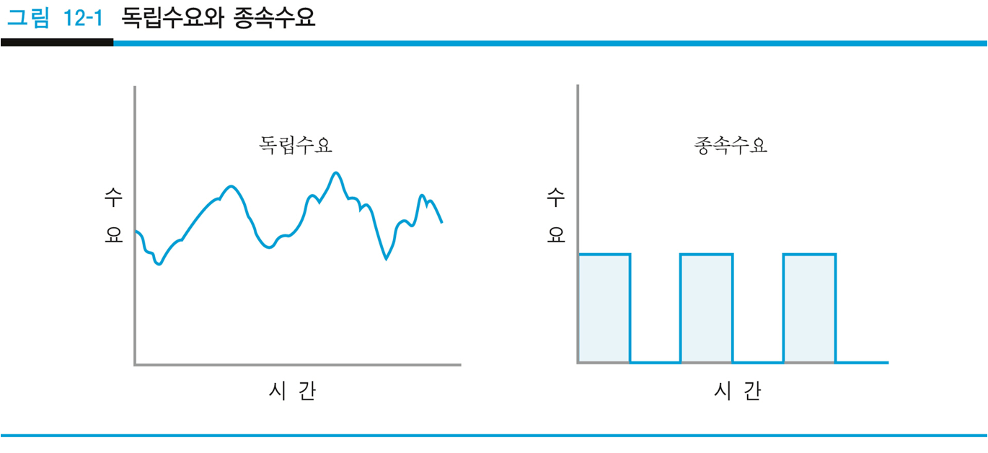
독립수요와 종속수요
독립수요와 종속수요의 수요패턴
생산
조직
공급
고객

Slide 8
재고시스템
의사결정
  주문시기, 주문량
일반적 분류
  환경: 확정적 vs. 확률적
  운영 방법: 고정주문량 vs. 정기주문

Slide 9
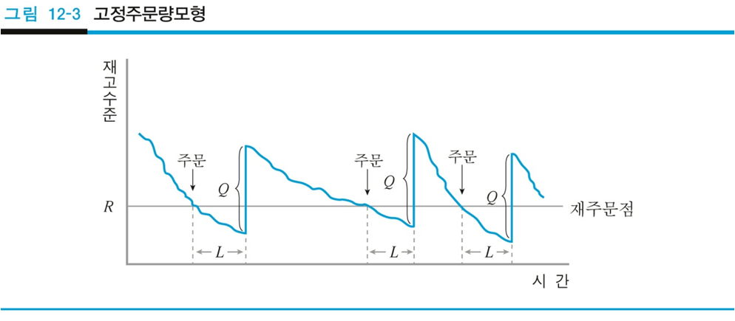
재고시스템
고정주문량 정책
  재고수준이 재주문점에 도달하면 일정한 양을 주문
    계속재고검토 시스템(continuous review system) 또는 Q-시스템
   Two-bin 시스템: 단순한 형태

Slide 10
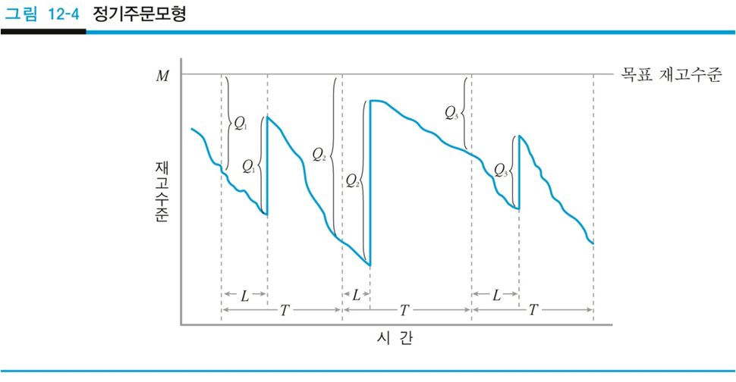
재고시스템
정기주문 정책
  미리 정해진 일정 시간간격마다 목표 재고수준과의 차이만큼 주문
    정기재고검토 시스템(periodic review system) 또는 P-시스템

Slide 11
재고시스템
고정주문량 정책과 정기주문 정책의 비교
  P-시스템은 재고 보충 시점이 사전에 계획, 낮은 운영비용
  일반적으로 P-시스템이 Q-시스템보다 더 많은 안전재고 요구
    고가품의 경우 Q-시스템 선호
  다음의 경우 P-시스템 선호
    주문이 특정 시점에 이루어지는 경우
    여러 품목 한꺼번에 주문
    값싼 품목 등
 (s, S) 시스템: P-와 Q-시스템의 혼합
  정기 검토 시, 재고수준이 s보다 아래이면 (S – 재고수준)을 주문

Slide 12
재고시스템
분석 대상
  확정적 재고 모형
    경제적 주문량(economic order quantity; EOQ)
    수량 할인 하의 경제적 주문량
    경제적 생산량(economic production quantity; EPQ)
  확률적 재고 모형
    고정주문량
    정기주문
  단일기간 재고 모형

Slide 13
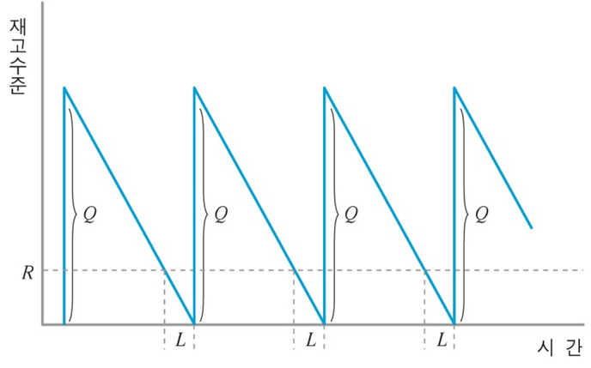
경제적 주문량(EOQ)
가정
  수요는 알려져 있고 일정
  조달기간은 알려져 있고 일정
  주문량(또는 생산 로트)은 조달기간이 지나면 일시에 전량이 들어옴
  제품의 구입단가(또는 생산단가)는 일정
  주문비용(또는 준비비용)은 고정비로서 매 기간 일정
  모든 수요는 재고부족 없이 충족

Slide 14
경제적 주문량(EOQ)
최적화 문제
  입력 파라미터
    연간 수요 D, 단위 당 구입가격 C, 조달 기간 L
    1회 주문 비용 S, 연간 단위당 재고유지 비용 H
  결정 변수
    재주문점, 주문량
  목적
    재고유지 비용과 주문 비용의 합으로 주어지는 총비용 TC의 최소화
  제약
    항상 양의 재고 수준(수요 충족)

Slide 15
경제적 주문량(EOQ)
Cycle optimality
  재고수준이 0일 때 보충?
  매번 동일한 양?
  ∴ 매번 동일한 양을 재고 수준이 0일 때 보충되는 최적 운영 방식이 존재
?
?

Slide 16
경제적 주문량(EOQ)
최적화 문제(계속)
  입력 파라미터
    연간 수요 D, 단위 당 구입가격 C, 조달 기간 L
    1회 주문 비용 S, 연간 단위당 재고유지 비용 H
  결정 변수
    재주문점, 1회 주문량 Q
  목적
    재고유지 비용과 주문 비용의 합으로 주어지는 총비용 TC의 최소화
      주문 회수: D/Q
      년간 평균 재고 수준: Q/2
      TC = (D/Q)⋅S + (Q/2)⋅H
  제약
    항상 양의 재고 수준(수요 충족)
주문량 Q
Q/D

Slide 17
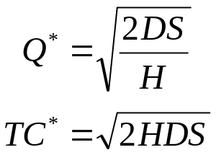
경제적 주문량(EOQ)
경제적 주문량 모형(계속)
  최적 주문량 및 최적 총비용
cost
(Q/2)⋅H
TC
TC*
(D/Q)⋅S
Q
Q*

Slide 18
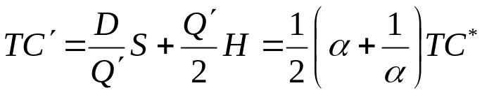
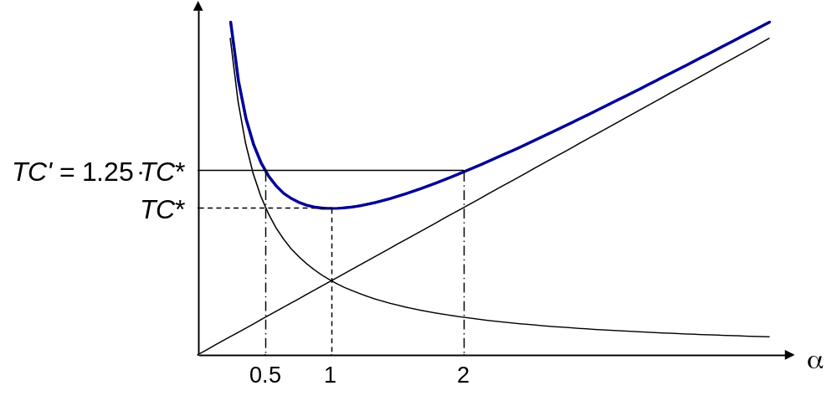
경제적 주문량(EOQ)
민감도 분석
  주문량의 조정: Q* 대신 Q' = αQ* 사용
α | 0.5 | 0.6 | 0.7 | 0.8 | 0.9 | 1.0 | 1.2 | 1.4 | 1.6 | 1.8 | 2.0
1/2⋅(α + 1/α) | 1.250 | 1.133 | 1.064 | 1.025 | 1.006 | 1.000 | 1.017 | 1.057 | 1.113 | 1.178 | 1.250

Slide 19
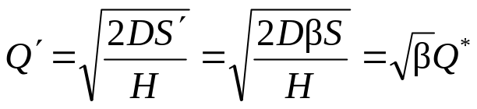
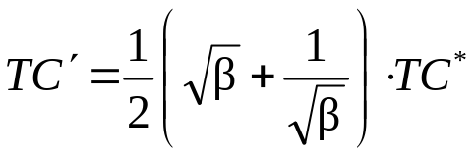
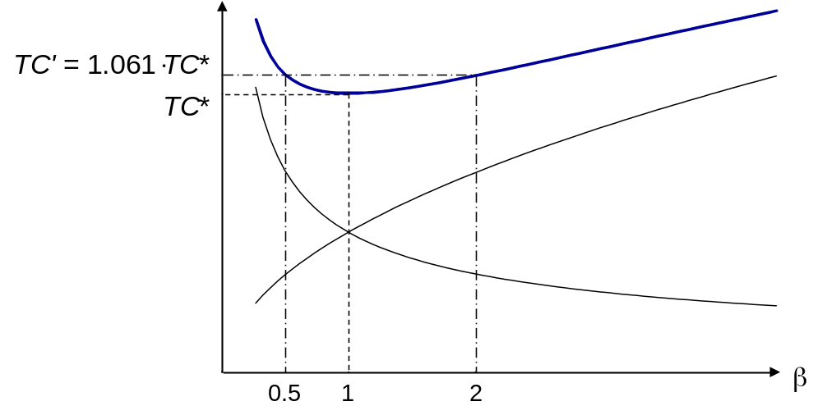
경제적 주문량(EOQ)
민감도 분석(계속)
  주문 비용의 잘못 추정: 실제 S 대신 S' = βS 사용
β | 0.5 | 0.6 | 0.7 | 0.8 | 0.9 | 1.0 | 1.2 | 1.4 | 1.6 | 1.8 | 2.0
1/2⋅(√β + 1/√β) | 1.061 | 1.033 | 1.016 | 1.006 | 1.001 | 1.000 | 1.004 | 1.014 | 1.028 | 1.043 | 1.061

Slide 20
경제적 주문량(EOQ)
가정의 완화(relaxation)
  수요는 알려져 있고 일정?
    → 확률적 재고 모형
  조달기간은 알려져 있고 일정?
    → 확률적 재고 모형
  주문량(또는 생산 로트)은 조달기간이 지나면 일시에 전량이 들어옴?
    → 경제적 생산량
  제품의 구입단가(또는 생산단가)는 일정?
    → 수량 할인 하의 주문량
  주문비용(또는 준비비용)은 고정비로서 매 기간 일정?
    → 린 시스템
  모든 수요는 재고부족 없이 충족?
    → 총비용에 반영(추후 납품, lost sales가 경제적일 수 있음)

Slide 21
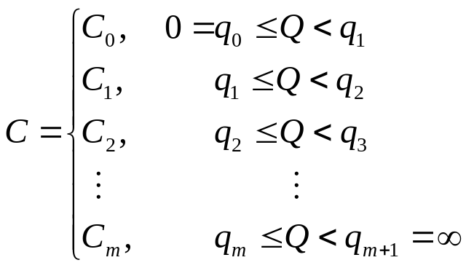
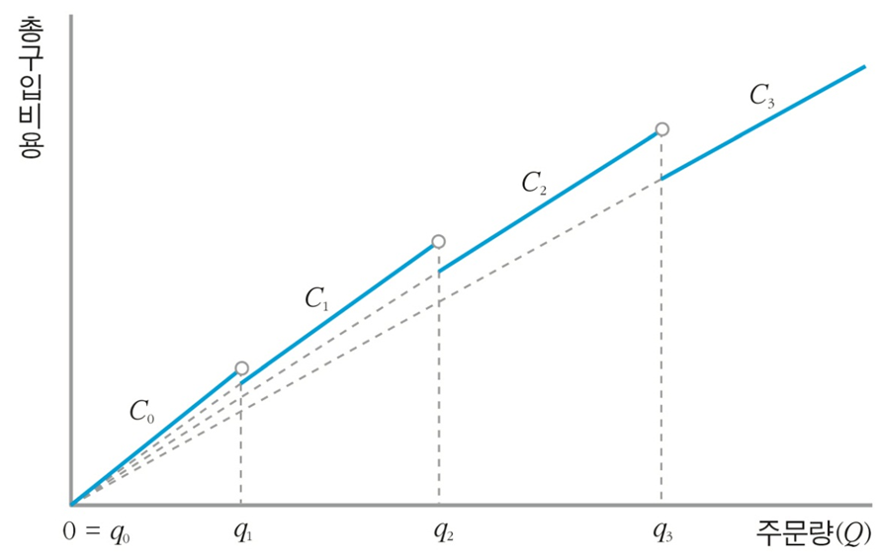
수량 할인 하의 경제적 주문량
수량 할인
  가격 차별점 q_{j} 존재
  주문량 Q가 q_{j} ≤ Q < q_{j+1}이면 C = C_{j}로 구입
  C₀ > C₁ > C₂ > ... > C_{m}

Slide 22
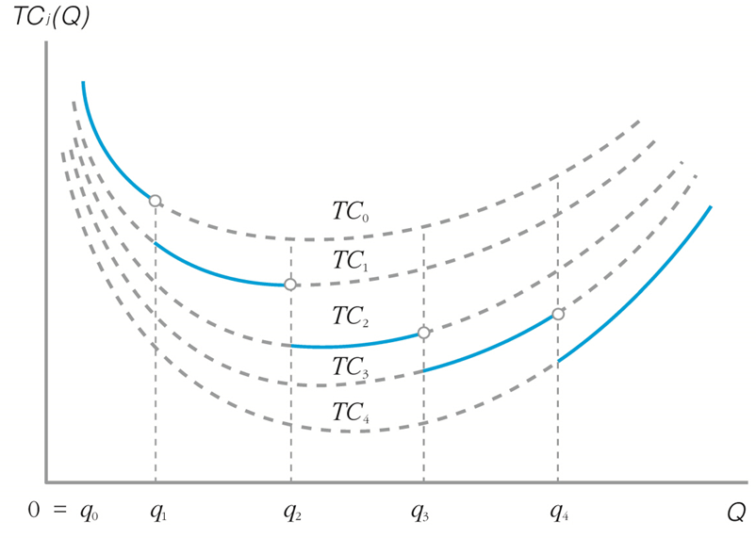
수량 할인 하의 경제적 주문량
최적 주문량 도출
  구간 별 경제적 주문량, 가격 차별점에서 총비용 계산
    단가가 C_{j}일 때 총비용 TC_{j} (H = i⋅C_{j}로 가정)
      TC_{i} = D⋅C_{j} + (D/Q)⋅S + (Q/2)⋅i⋅C_{j}

Slide 23
경제적 생산량(EPQ)
가정
  경제적 주문량의 가정과 동일
  단, 주문량은 조달기간이 지나면 일정한 율(rate)로 들어옴
최적화 문제
  입력 파라미터
    연간 수요 D, 연간 생산률 P
    1회 준비 비용 S, 연간 단위당 재고유지 비용 H
  결정 변수
    1회 생산량 Q
  목적
    재고유지 비용과 생산 준비 비용의 합으로 주어지는 총비용 TC의 최소화
      생산 회수: D/Q
      년간 평균 재고 수준?
  제약
    항상 양의 재고 수준(수요 충족)

Slide 24
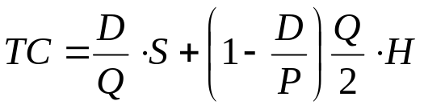
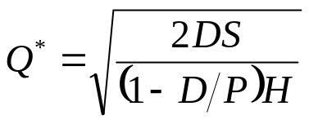
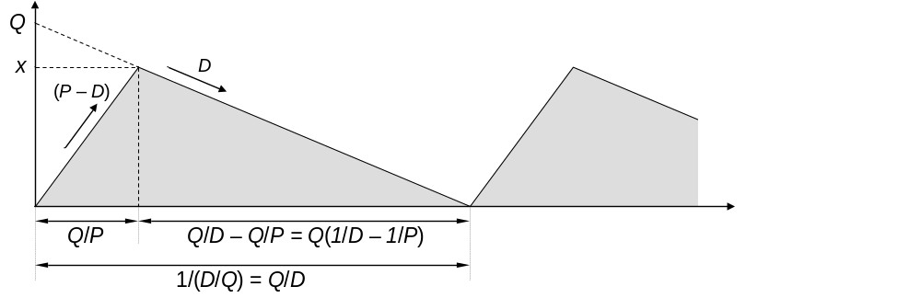
경제적 생산량(EPQ)
총비용 및 최적 생산량

Slide 25
확률적 재고 모형: 고정주문량
가정
  수요의 평균과 분산은 알려져 있고, 매일 수요는 서로 독립
  조달기간은 알려져 있고 일정
  주문량(또는 생산 로트)은 조달기간이 지나면 일시에 전량이 들어옴
  제품의 구입단가(또는 생산단가)는 일정
  주문비용(또는 준비비용)은 고정비로서 매 기간 일정
  만족되지 못한 수요는 추가 비용 없이 추후 납품
  재고 수준이 재주문점 R에 이르면 동일한 양을 매번 주문

Slide 26
확률적 재고 모형: 고정주문량
최적 주문량 Q*
  EOQ에 연간 평균 수요를 사용하여 근사적으로 계산
결정 문제
  결정 변수
    재주문점 R
  입력 파라미터
    매일 수요(확률변수) X의 기대값 μ_{X}, 표준편차 σ_{X}
    1회 주문 비용 S, 연간 단위당 재고유지 비용 H, 조달 기간 L
    매회 주문량 Q
    서비스 수준 α (다음 보충 시까지 재고 부족이 발생하지 않을 확률)
  제약
    서비스 수준 α를 만족

Slide 27
확률적 재고 모형: 고정주문량
재주문점의 결정
  조달기간 동안의 수요 Y
    Y = X₁ + X₂ + ... + X_{L}
      X_{i} ~ X, IID (independent and identically distributed)
    μ = E(Y) = E(X₁) + E(X₂) + ... + E(X_{L}) = L⋅μ_{X}
    σ² = V(Y) = V(X₁) + V(X₂) + ... + V(X_{L}) = L⋅σ_{X}²
  서비스 수준 α의 만족
    Y는 정규분포를 따른다고 가정(중심극한정리)
    Pr(Y ≤ R) = Pr(Y ≤ μ + s) = Pr(Y – μ ≤ s) = Pr((Y – μ)/σ ≤ s/σ) = α
      R = μ + s로 둠(s는 안전재고)
    s/σ = z
      여기서 z는 표준정규분포 확률변수 Z에 대하여, Pr(Z ≤ z) = α
    ∴ R = μ + s = μ + z⋅σ
 조달 기간 L이 확률변수일 때
  μ = E(Y) = E(L)⋅μ_{X}
  σ² = V(Y) = E(L)⋅σ_{X}² + V(L)⋅μ_{X}²

Slide 28
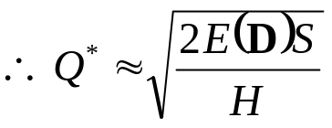
확률적 재고 모형: 고정주문량
최적 주문량 Q* (계속)
  연간 수요 D (확률변수)
    D = X₁ + X₂ + X₃ + ...
  총 재고운영 비용 TC (확률변수)
    E(TC) ≈ E(D)/Q⋅S + (Q/2 + s)⋅H

Slide 29
확률적 재고 모형: 정기주문
가정
  (마지막을 제외하고) 고정주문량 모형과 동일
  매번 주문 시, 재고 수준과 목표재고수준 M의 차이만큼 주문
주문간격 T
  연간 평균 수요를 사용하여 근사적으로 계산
결정 문제
  결정 변수
    목표재고수준 M
  입력 파라미터 및 제약
    고정주문과 동일
목표재고수준 결정
  Y = X₁ + X₂ + ... + X_{L+T}
  (나머지 동일)

Slide 30
단일기간 재고 모형(Newsvendor 모형)
계절 상품(또는 perishable items)
  한 번 주문해서 특정 기간 동안 판매, 못 팔고 남은 재고는 할인가로 처분
    e.g., 신문, 채소, 생선, 패션, 하이테크 제품
최적화 문제
   과다 주문과 과소 주문의 상충 → 재고 처리 비용 vs. 판매 상실 기회 비용
  입력 파라미터
    구입원가 c, 판매가 p, 잔존가치(할인가) s
    수요 D의 확률분포
  결정 변수
    주문량 Q
  목적
    기대 이익 E(Profit)의 최대화
      Profit = p⋅min(Q, D) – c⋅Q + s⋅max(Q – D, 0)
시간
주문
판매 기간
처분

Slide 31
단일기간 재고 모형(Newsvendor 모형)
예제
  구입원가, 판매가, 잔존가치
    p = 125, c = 80, s = 20
  수요
    Pr(D = 2) = 0.1 → P₁ = Pr(D ≥ 1) = 1.0, P₂ = Pr(D ≥ 2) = 1.0
    Pr(D = 3) = 0.2 → P₃ = Pr(D ≥ 3) = 0.9
    Pr(D = 5) = 0.4 → P₄ = 0.7, P₅ = 0.7
    Pr(D = 7) = 0.3
  이익을 최대로 하는 Q*?

Slide 32
단일기간 재고 모형(Newsvendor 모형)
한계 분석(marginal analysis)
  MP = p – c
    추가로 주문하는 한 단위에 대한 한계 이익(marginal profit)
  ML = c – s
    추가로 주문하는 한 단위에 대한 한계 손실(marginal loss)
  Q번째 단위가 팔릴 확률: P_{Q}
    P_{Q} = Pr(D ≥ Q) → 감소 함수
  Q번째 단위가 이익에 기여하는 기대값(기대 한계이익)
    P_{Q}⋅MP
  Q번째 단위가 손실에 기여하는 기대값(기대 한계손실)
    Pr(D < Q)⋅ML = (1 – P_{Q})⋅ML
  Q만큼 주문했을 때 기대 총이익(total expected profit)
    Σ_{x=1..Q} (P_{x}⋅MP – (1 – P_{x})⋅ML) = Σ_{x=1..Q} EUP_{x}
    → EUP_{x}는 증가했다가 감소함
  최적 주문량 Q*: EUP_{Q*} ≥ 0인 가장 큰 Q*
    EUP_{Q*} ≥ 0 → P_{Q*}⋅MP ≥ (1 – P_{Q*})⋅ML → P_{Q} ≥ ML /(MP + ML)

Slide 33
단일기간 재고 모형(Newsvendor 모형)
예제(계속)
  한계 이익과 손실
    MP = p – c = 45, ML = c – s = 60
  Q번째 단위가 팔릴 확률: P_{Q}
    Pr(D = 2) = 0.1 → P₁ = Pr(D ≥ 1) = 1.0, P₂ = Pr(D ≥ 2) = 1.0
    Pr(D = 3) = 0.2 → P₃ = Pr(D ≥ 3) = 0.9
    Pr(D = 5) = 0.4 → P₄ = 0.7, P₅ = 0.7
    Pr(D = 7) = 0.3 → P₆ = 0.3, P₇ = 0.3, P₈ = 0.0, P₉ = 0.0, ...
  최적 주문량
    다음을 만족하는 가장 큰 Q*: P_{Q*} ≥ ML /(MP + ML) = 60/(45 + 60) ≈ 0.571
Q | P_{Q} | P_{Q}⋅MP | (1 – P_{Q})⋅ML | EUP(PQ) | EP(Q)
1 | 1.0 | 45.0 | 00.0 | –45.0 | 045.0
2 | 1.0 | 45.0 | 00.0 | –45.0 | 090.0
3 | 0.9 | 40.5 | 06.0 | –34.5 | 124.5
4 | 0.7 | 31.5 | 18.0 | –13.5 | 138.0
5 | 0.7 | 31.5 | 18.0 | –13.5 | 151.5
6 | 0.3 | 13.5 | 42.0 | –28.5 | 123.0
7 | 0.3 | 13.5 | 42.0 | –28.5 | 094.5

Slide 34
단일기간 재고 모형(Newsvendor 모형)
예제: 연속형 수요
  p = 2,000, c = 1,300, s = 1,000
  수요 D는 정규분포를 따름
    μ = 100, σ = 20
  MP, ML?
  P_{Q*}?
  Q*?

Slide 35
ABC 재고 관리
ABC 재고 관리: 파레토의 법칙을 재고관리에 적용
  파레토 법칙: 소수가 전체의 대부분을 차지하고 다수가 전체의 미미한 일부밖에 차지하지 못하는 현상
ABC 재고 분류
  분류기준: 연간 사용금액(＝단가 × 연간 수요 또는 사용량)
  총재고품목수에 대한 A, B, C 각 등급 품목 수의 비율
    재고품목을 연간 사용금액 순으로 나열
    보통 상위 20％ 정도 A품목, 그 다음 30% 정도가 B품목, 나머지 50%가 C품목
  재고관리에 있어 중요 품목을 가려내는 데 유용
관리
  A등급: 아주 엄격한 재고통제(예, 고정 주문량; Q-시스템)
  B등급: 중간 정도의 재고통제(예, (s, S) 시스템)
  C등급: 느슨하게 재고통제(예, 정기 주문: P-시스템)

